Slide 1
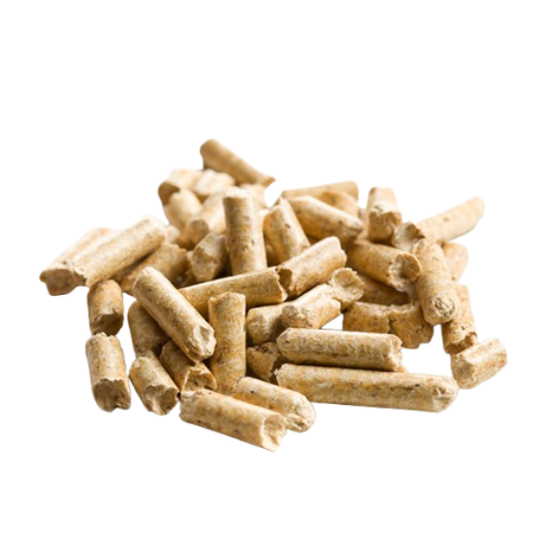


An Toàn Lao Động
Trong Sản Xuất
Viên Nén Mùn Cưa
Bài giảng này cung cấp cái nhìn tổng quan về tình hình an toàn lao động trong sản xuất viên nén mùn cưa, tập trung vào các nguy cơ, nguyên nhân và giải pháp. Đồng thời cũng đề cập đến các biện pháp phòng ngừa tai nạn và cách xử lý tình huống khẩn cấp.
Bản quyền thuộc An Toàn Nam Việt

Slide 2

Thực trạng công tác an toàn đối với công việc Sản Xuất Viên Nén Mùn Cưa
Giảm Số Vụ
Số vụ tai nạn lao động giảm 7,09% so với cùng kỳ năm 2023.
Giảm Số Người Bị Nạn
Số người bị nạn giảm 6,04% so với cùng kỳ năm 2023.
Tăng Số Người Bị Thương Nặng
Số người bị thương nặng tăng 3,32% so với cùng kỳ năm 2023.

Slide 3
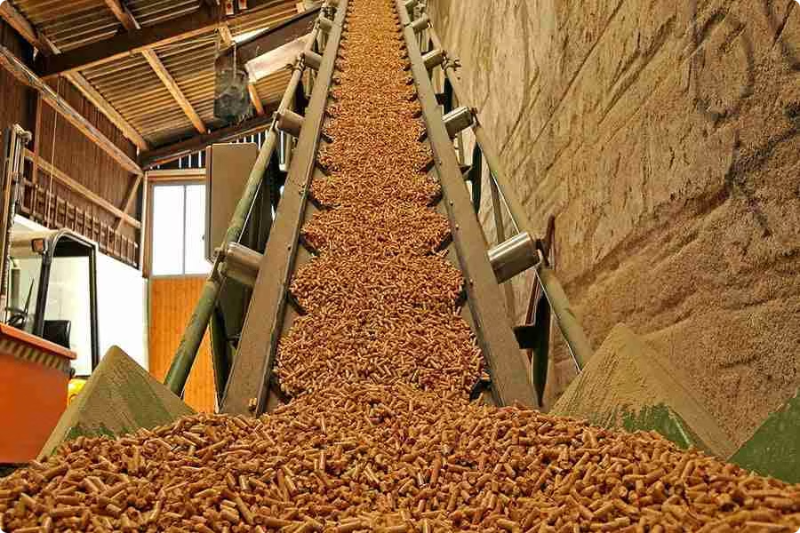
Một số vụ tai nạn lao động trong nhà máy Sản Xuất Viên Nén Mùn Cưa
1
Vụ tai nạn do máy nghiền nguyên liệu
2
Vụ cháy nổ do bụi mùn cưa
3
Vụ tai nạn do máy ép viên nén
4
Vụ tai nạn điện giật
5
tai nạn do ngạt thở

Slide 4
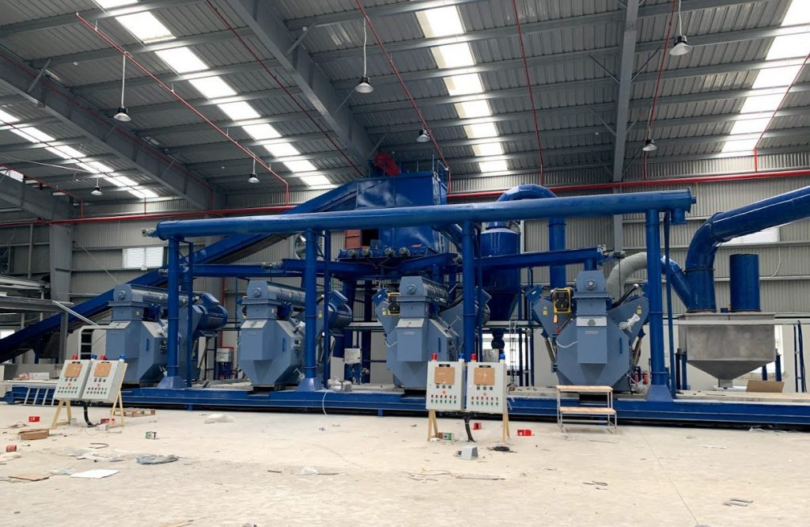
AN TOÀN TRONG TỪNG CÔNG ĐOẠN
I. Công đoạn phân loại và làm sạch
Đặc điểm công việc:
Nguyên liệu thô, chủ yếu là mùn cưa, thường chứa các tạp chất như kim loại, đá hoặc các vật liệu không mong muốn khác. Việc phân loại và làm sạch kỹ lưỡng giúp loại bỏ những tạp chất này, đảm bảo rằng nguyên liệu sử dụng là sạch và tinh khiết nhất có thể. Điều này không chỉ cải thiện chất lượng sản phẩm mà còn tạo ra viên nén mùn cưa đồng nhất, tăng giá trị sử dụng.
Các dạng tai nạn lao động
Chấn thương dẫn đến nhiễm trùng
Sự cố như kẹt tay vào máy móc hoặc bị va đập bởi các bộ phận chuyển động
Nguyên nhân
Do tiếp xúc với các tạp chất sắc nhọn như kim loại hoặc đá
Thiếu trang bị bảo hộ lao động
Máy móc bị hỏng hóc
An toàn cho công nhân
Cần đảm bảo sử dụng trang bị bảo hộ cá nhân và tuân thủ quy trình an toàn.
Máy móc được bảo trì định kỳ đầy đủ
Công nhân được đào tạo đầy đủ về cách vận hành an toàn

Slide 5
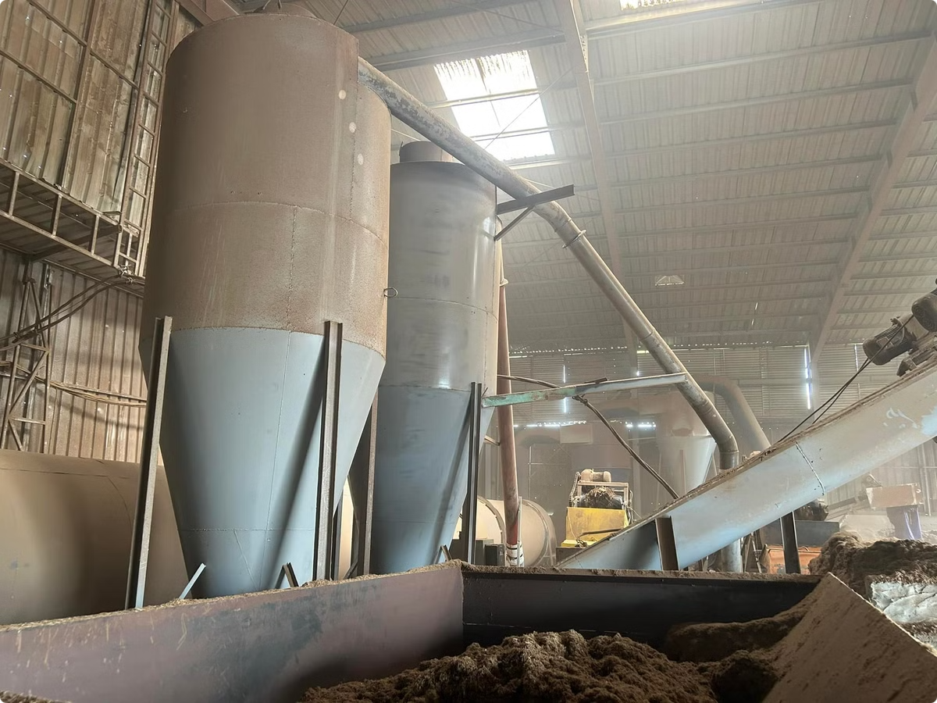
II. Công đoạn sấy khô mùn cưa và dăm bào
1
Đặc điểm công việc
Nguyên liệu cần được sấy khô đến độ ẩm lý tưởng khoảng 10-15%.
Quá trình sấy khô thường sử dụng các thiết bị sấy khô công nghiệp như máy sấy trống hoặc máy sấy băng tải.
2
Các dạng tai nạn
Nguy cơ cháy nổ do nhiệt độ cao và môi trường nhiều bụi dễ cháy.
Công nhân có thể gặp phải các chấn thương do tiếp xúc với các bộ phận chuyển động của máy móc.
3
Biện pháp phòng ngừa
Tuân thủ nghiêm ngặt các quy định an toàn về nhiệt độ và kiểm soát bụi.
Đảm bảo rằng hệ thống phòng cháy chữa cháy luôn sẵn sàng hoạt động.
Sử dụng trang bị bảo hộ cá nhân và tuân thủ các quy trình an toàn khi vận hành máy móc.

Slide 6

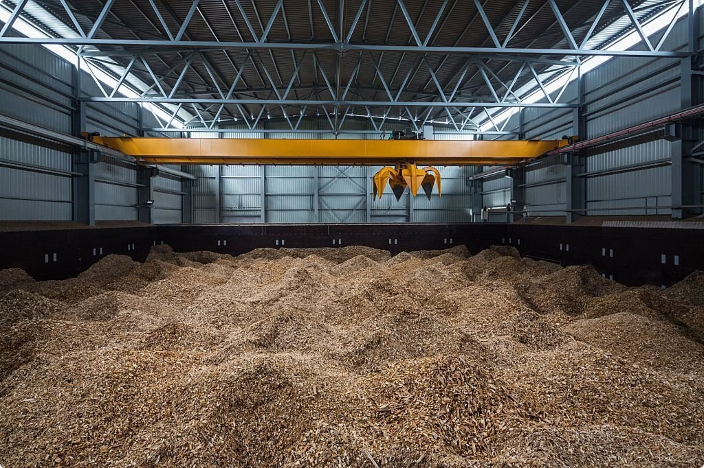


III. Công đoạn nghiền mùn cưa và dăm bào
Đặc điểm công việc
Mục đích nhằm đảm bảo nguyên liệu đạt được kích thước hạt nhỏ và đồng đều sau khi đã được sấy khô. Quá trình này bắt đầu bằng việc đưa nguyên liệu vào máy nghiền, nơi mùn cưa và dăm bào được nghiền mịn để đạt được độ đồng nhất cần thiết.
Nguy cơ chấn thương
Tiếp xúc với các bộ phận chuyển động của máy nghiền
Mắc các bệnh về đường hô hấp
Nguyên nhân
Các lưỡi dao sắc bén và hệ thống cơ học mạnh mẽ có thể gây ra các vết cắt nghiêm trọng
Thiếu đào tạo và thiết bị bảo bộ an toàn lao động
Bụi mùn cưa phát sinh
Biện pháp
Đào tạo đầy đủ về kiến thức chuyên môn và kiến thức an toàn lao động
Bảo trì máy móc định kỳ
Hệ thống thông gió cần đảm bảo

Slide 7
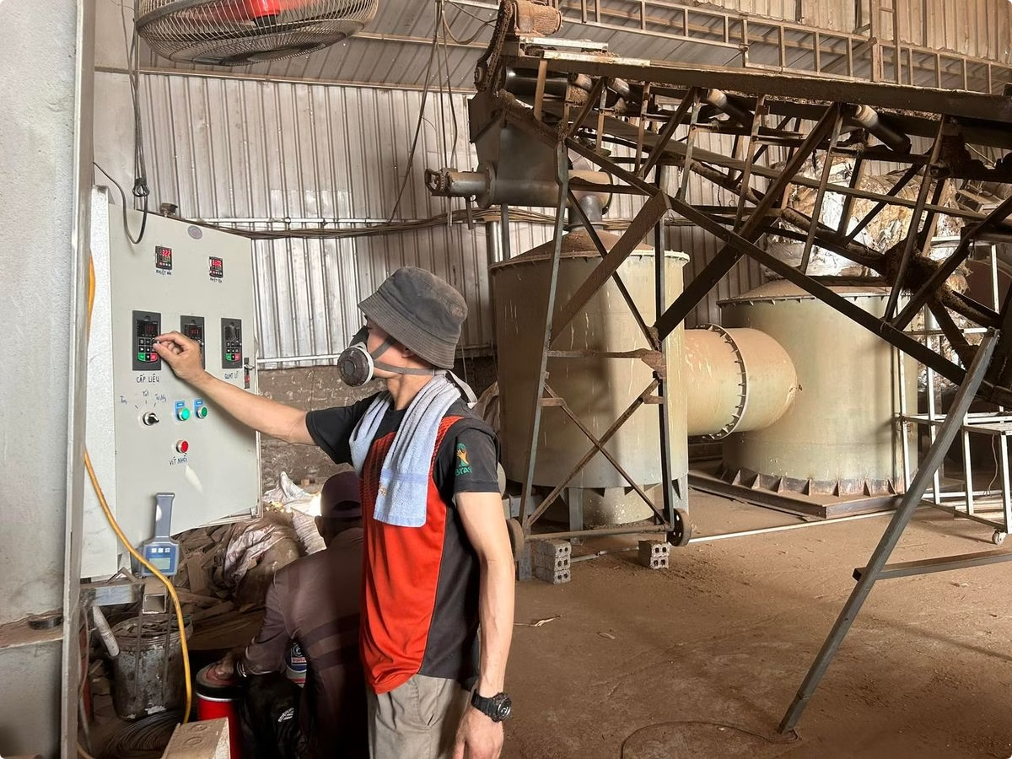
IV. Công đoạn vận hành máy ép viên nén
Đặc điểm công việc
Sau khi nguyên liệu đã được nghiền nhỏ, chúng được đưa vào máy ép, nơi áp lực và nhiệt độ cao được sử dụng để nén chặt các hạt mịn thành các viên nén đồng nhất về kích thước và hình dạng.
Các dạng tai nạn
1
Chấn thương như kẹt tay, bị cắt nghiêm trọng
Bỏng
2
Nguyên nhân
Bệnh nghề nghiệp: Hô hấp, xương khớp
Tiếp xúc với các bộ phận chuyển động của máy.
Không cẩn thận hoặc không tuân thủ đúng quy trình an toàn
Nhiệt độ cao và áp lực lớn trong quá trình ép. nguy cơ nổ hoặc vỡ máy là rất cao.
Phòng tránh
3
Thiếu các biện pháp kiểm tra và bảo dưỡng máy móc thường xuyên
Sử dụng các thiết bị bảo hộ cá nhân
Kiểm tra, bảo trì thiết bị thường xuyên
Hệ thống thông gió và hút bụi không hiệu quả
Đào tạo nhân viên về quy định vận hành thiết bị, sử dụng bảo hộ lao động
Đảm bảo môi trường làm việc sạch sẽ và có tổ chức

Slide 8

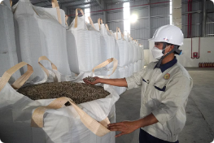



V. Công đoạn đóng gói viên nén mùn cưa
Đặc điểm công việc
Viên nén sẽ được đặt vào bao hoặc thùng chứa tùy theo yêu cầu của khách hàng
Các dạng tai nạn
Chấn thương: kẹt tay, cắt hoặc va đập
Mặc các bệnh về xương khớp
Nguyên nhân
Nâng vác hoặc di chuyển các bao hoặc thùng chứa nặng
Sai tư thế hoặc thiết thiết bị bảo hộ
Sự cố thiết bị
Biện pháp
Sử dụng các thiết bị bảo hộ cá nhân
Kiểm tra, bảo trì thiết bị thường xuyên
Đào tạo nhân viên về quy định vận hành thiết bị, sử dụng bảo hộ lao động
Đảm bảo môi trường làm việc sạch sẽ và có tổ chức

Slide 9
Quy định chung
Huấn luyện ATLD
Thiết bị bảo hộ
Tổ chức các khóa huấn luyện
an toàn lao động định kỳ cho công nhân.
Cung cấp và đảm bảo sử dụng đúng
các thiết bị bảo hộ cá nhân.
1
2
3
4
Bảo trì thiết bị
Môi trường
Thường xuyên kiểm tra và bảo dưỡng
máy móc, thiết bị sản xuất.
Duy trì không gian làm việc sạch sẽ,
thoáng mát và đủ ánh sáng.

Slide 10

Xử lý tình huống khẩn cấp
1
Dừng máy
Ngay lập tức dừng hoạt động của máy móc khi xảy ra tai nạn.
2
Sơ cứu
Thực hiện sơ cứu ban đầu cho người bị nạn nếu cần thiết.
3
Gọi cấp cứu
Liên hệ dịch vụ y tế khẩn cấp nếu tình trạng nghiêm trọng.
4
Báo cáo
Thông báo cho quản lý và lập báo cáo chi tiết về sự cố.

Slide 11
Tài liệu tham khảo
Bài kiểm tra an toàn lao động nhóm 3
Trắc nghiệm an toàn lao động nhóm 3
Bảng báo giá huấn luyện ATLD
Xem chi tiết
Tải về tài liệu (download)
Download tài liệu huấn luyện an toàn lao động sản xuất viên nén mùn cưa

